Slide 1




Progetto
“Cerca l’Innovazione”

Slide 2
In Italia, il rapporto tra sistema produttivo industriale e i prodotti della ricerca soffre di molte difficoltà. Una di queste è la dimensione delle aziende: le piccole e medie imprese, che caratterizzano la struttura di base del tessuto industriale italiano, hanno oggettive difficoltà nel mettersi in contatto con l’ambiente universitario e della Ricerca in genere. Per contro, il mondo universitario e della ricerca pubblica prodotti di Ricerca di notevole interesse per le aziende che, soprattutto se PMI, difficilmente riescono ad intercettare.
La Ricerca in Italia è spesso un capitale non utilizzato e non valorizzato.
Da sempre sensibili allo sviluppo delle PMI, l’Unione Industriale di Torino e gli Atenei del territorio piemontese hanno ideato un sistema di comunicazione innovativo, definito “Cerca l’Innovazione”, volto a offrire alle PMI la possibilità di accedere al know-how della ricerca avanzata e innovativa. Il sistema offre alle aziende, soprattutto piccole e medie, i prodotti dei lavori di Ricerca, di base o applicata, attraverso una descrizione essenziale e divulgativa dei contenuti, fino alla possibilità di consultarli, qualora non siano coperti da diritti di riservatezza; tutto questo unito alla possibilità di entrare direttamente in contatto con gli scienziati piemontesi.
L’obbiettivo è facilitare il contatto diretto tra gli operatori del mondo economico e produttivo (imprenditori, dirigenti, tecnici d’impresa) e i ricercatori, partendo dai codici universalmente riconosciuti ATECO, che definiscono i settori di attività.

Slide 3
Scopo del progetto
Fornire uno strumento interattivo per la ricerca del sapere e dell’applicazione
Creare una rete telematica fra gli utenti
Offrire la possibilità di implementare l’innovazione e la ricerca delle PMI
Creare il collegamento fra ricerca applicata e applicazione industriale

Slide 4
Un sito interattivo e di facile consultazione
RICERCA DELL’INFORMAZIONE
Codici
ATECO
SPECIFICHE DEL PRODOTTO
Prodotti della ricerca
OTTENIMENTO DEL DOCUMENTO
Reperimento materiale bibliografico
Prima Fase
CONTATTO
Incontro con gli autori del prodotto di ricerca
COLLABORAZIONE
Convenzione o contratto di consulenza
INNOVAZIONE E PRODUZIONE
Trasferimento tecnologico
Seconda
Fase

Slide 5
Come si realizza la scheda: elenco categorie
La prima voce “Elenco categorie ATECO” sarà ripartita in tre campi diversi (il ricercatore potrà quindi scegliere fino a tre codici ATECO), per consentire al ricercatore, che dovrà inserire il lavoro, di effettuare la scelta tra le macro-aree indicate nel secondo livello dei codici ATECO.
Tale voce serve per indurre i ricercatori ad identificare subito le categorie di imprese prevalentemente interessate al lavoro di ricerca da inserire

Slide 6
Come si realizza la scheda: Titolo
Nitrazione contro nitrosazione chimica del Mentofurano: frammentazione e dimerizzazione del Dehydromenthofurolactone
La voce “Titolo” dovrà essere redatta in Italiano e in inglese, usando al massimo 170 caratteri (spazi inclusi) e utilizzando termini rigorosi, ma divulgativi e facilmente comprensibili per un “target giornalistico evoluto (es. lettori pagine scientifiche di quotidiani)

Slide 7
Come si realizza la scheda: Riservatezza
il compilatore dovrà avere la possibilità di scegliere una di questa due alternative:
a) “Lavoro di Ricerca libero da vincoli di riservatezza”;
b) “Lavoro di Ricerca coperto da vincoli di riservatezza”.
Nel primo caso, la compilazione seguirà l’ordine completo esposto qui di seguito; nel secondo, la compilazione dovrà escludere la voce “Descrizione Divulgativa” ;
Lavoro di Ricerca libero da vincoli di riservatezza

Slide 8
Come si realizza la scheda: Descrizione divulgativa
Metodo rapido per la determinazione del mentofurano
Analisi spettrofotometriche
Valutazione rapida della qualità di oli essenziali
Produzione di kit portatili per analisi in campo
La descrizione divulgativa +suddivisa in 4 highlights di non più di 120 caratteri (spazi inclusi) ciascuno, con i seguenti contenuti.
  1) Il valore aggiunto della ricerca: gli aspetti di maggiore novità/originalità scientifica e tecnologica dei risultati della ricerca;
  2) metodi e strumenti utilizzati nella realizzazione del lavoro di ricerca;
  3) Applicazioni pratiche”;
  4) Ulteriori sviluppi e prospettive future dei risultati della ricerca. (stima della distanza dall’applicazione : < di un anno; tra 1 anno e 2 anni; > di 2 anni).

Slide 9
Come si realizza la scheda: Identificazione
Università di Torino
Scienze della Vita e Biologia dei Sistemi
Chimica delle sostanze naturali
Prof. Massimo Maffei; Prof. Giovanni Appendino
0116705967
massimo.maffei@unito.it
Università del Piemonte Orientale
http://www.plantphysiology.unito.it
Identificazione degli autori del prodotto della ricerca con inserimento di informazioni su:
“Ateneo o Ente di Ricerca”;
“Dipartimento”;
“Area Disciplinare”;
“Contatti”;
“Telefono”;
“E-mail”;
“Altri Enti/Aziende coinvolti”;
“Siti web collegati”

Slide 10
Come si realizza la scheda: Prodotto della ricerca
“Link al sito web del prodotto della ricerca”.
Chi consulta la banca dati, potrà accedere alla testo originale della ricerca.
Se questa non è gratuita, apparirà un scritta con una dicitura “Ricerca coperta da diritti riservati” e l’utente potrà avere la possibilità di scaricare il file a pagamento secondo le tariffe dell’editore;
se, invece, la ricerca è “open access”, l’utente potrà accedere direttamente alla fonte bibliografica senza costi aggiuntivi; nel caso infine di brevetti, l’utente potrà accedere alle banche dati brevettuali attraverso le proprie credenziali, qualora abbonato. Il compilatore, quindi, indicherà il link della piattaforma digitale su cui si trovano i risultati della ricerca, qualora il suo lavoro, pur coperto da brevetto, sia però diventato accessibile
Ricerca coperta da diritti riservati

Slide 11
Come si realizza la scheda: Prodotto della ricerca
“Link al sito web del prodotto della ricerca”.
Chi consulta la banca dati, potrà accedere alla testo originale della ricerca.
Se questa non è gratuita, apparirà un scritta con una dicitura “Ricerca coperta da diritti riservati” e l’utente potrà avere la possibilità di scaricare il file a pagamento secondo le tariffe dell’editore;
se, invece, la ricerca è “open access”, l’utente potrà accedere direttamente alla fonte bibliografica senza costi aggiuntivi; nel caso infine di brevetti, l’utente potrà accedere alle banche dati brevettuali attraverso le proprie credenziali, qualora abbonato. Il compilatore, quindi, indicherà il link della piattaforma digitale su cui si trovano i risultati della ricerca, qualora il suo lavoro, pur coperto da brevetto, sia però diventato accessibile
http://pubs.acs.org/doi/abs/10.1021/jo701992r

Slide 12
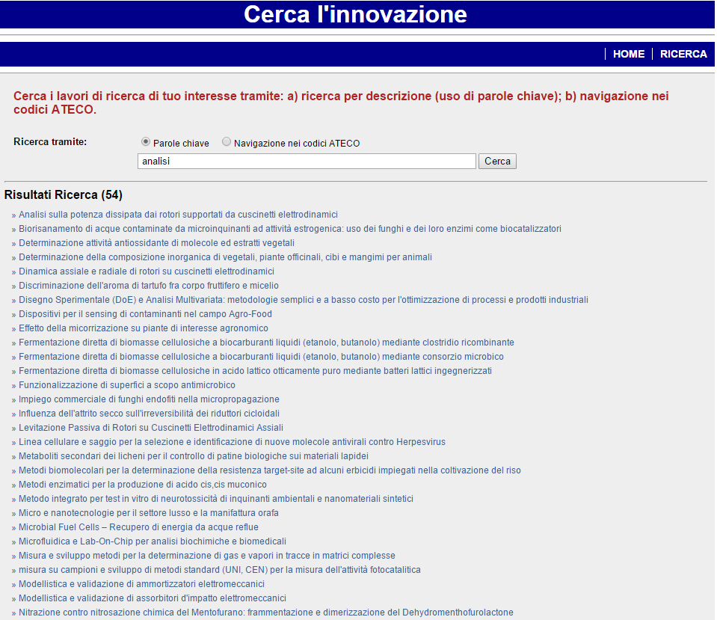

Slide 13
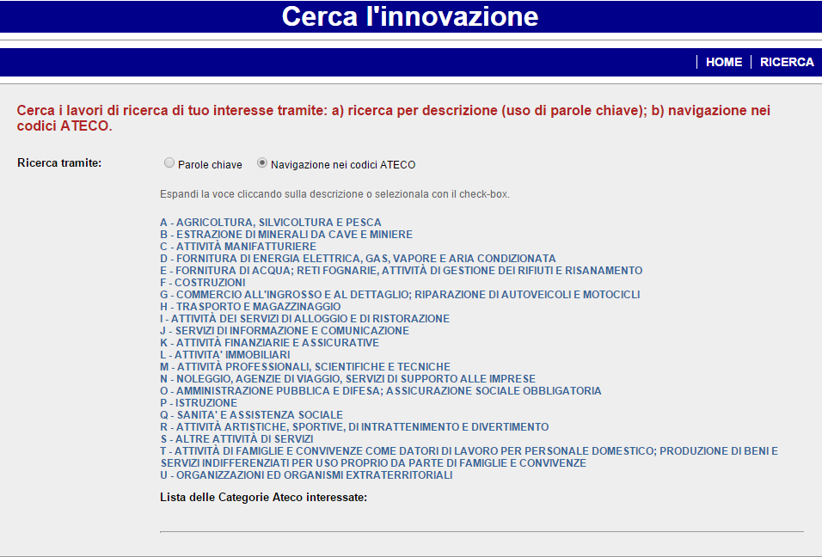

Slide 14
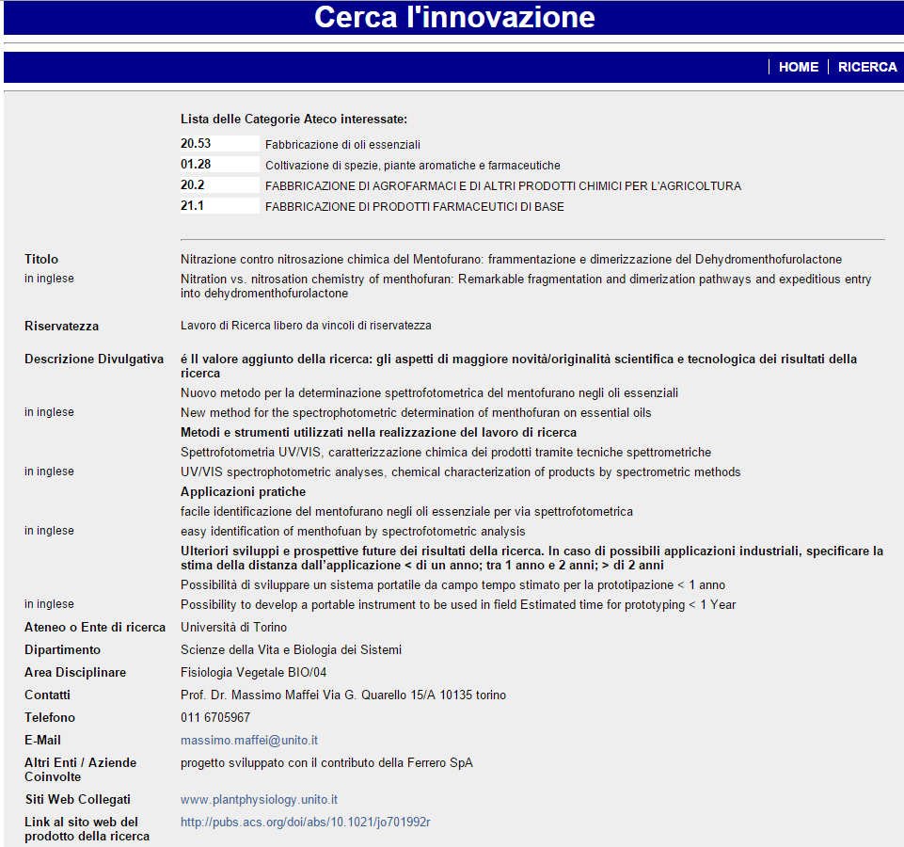

Slide 15
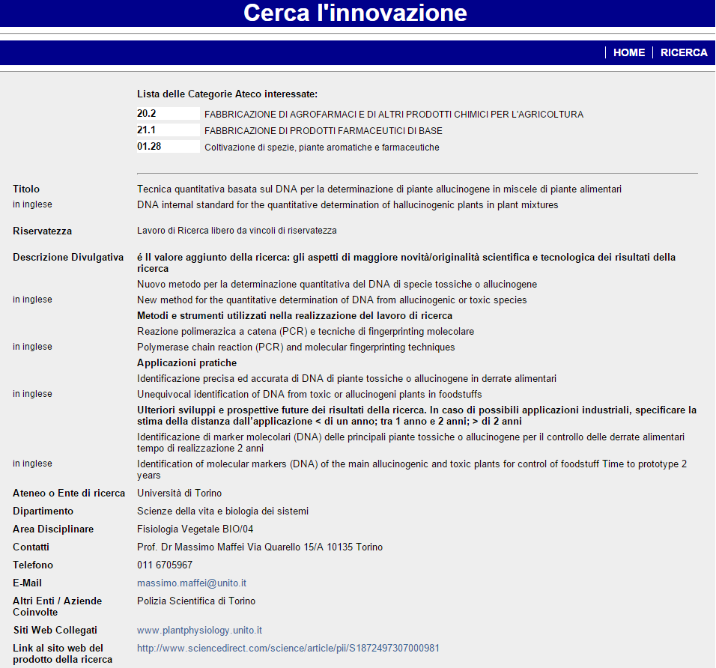

Slide 16
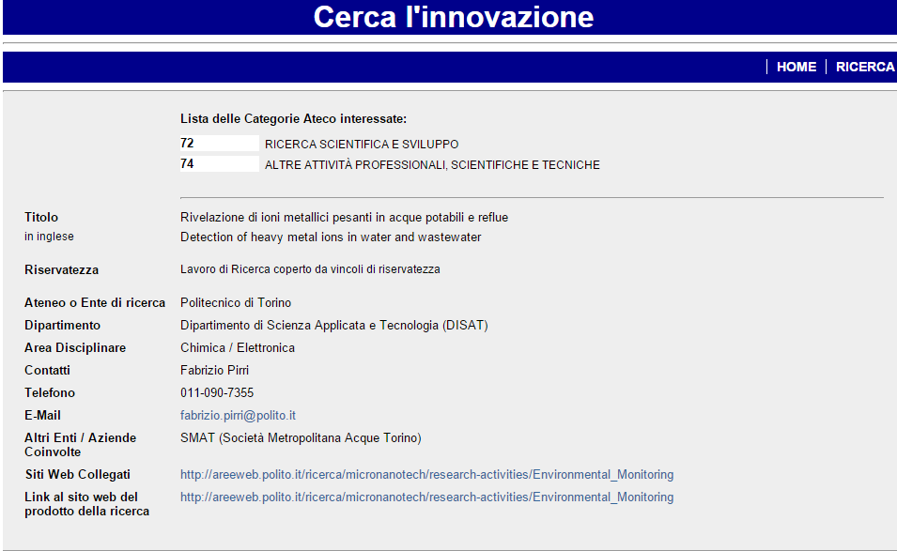

Slide 17

SciVal: Elsevier Research Intelligence helps institutions make more informed decisions to drive research outcomes
Constantly evolving and ever more challenging, today's R&D landscape requires research managers to devise better ways to measure the quality and impact of their institution's research projects.
Elsevier's SciVal offers quick, easy access to the research performance of 4,600 research institutions and 220 countries worldwide. A ready-to-use solution with unparalleled power and flexibility, SciVal enables you to navigate the world of research and devise an optimal plan to drive and analyze your performance.
SciVal builds on Elsevier's extensive experience over several years working with many leading institutions worldwide via SciVal Spotlight and SciVal Strata.

